Slide 1

Tommaso
Fassari
R.I.S.E.
Reddit Insights and Sentiment Exploration

Slide 2
Tommaso
Fassari
R.I.S.E.
Reddit Insights and Sentiment Exploration

Slide 3
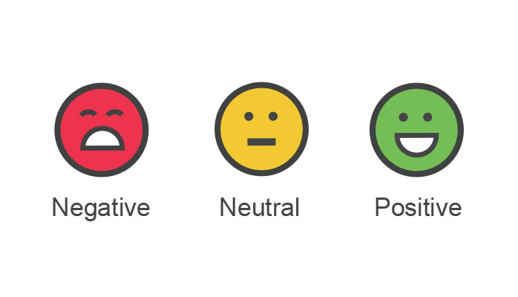

DESCRIZIONE DEL PROGETTO
Il progetto monitora in tempo reale un subreddit, catturando nuovi post e inviandoli a una pipeline di elaborazione.
Sentiment Analysis: Analisi del sentiment (Positivo/Negativo/Neutrale) dei commenti.
Category Classification: Classificazione tematica (es. Gameplay, Story, Graphics, ecc.).
I dati arricchiti sono visualizzati su dashboard Kibana per un’analisi intuitiva.

Slide 4
Scopo del progetto
L’obiettivo è fornire strumenti per analizzare le discussioni su Reddit, offrendo insight utili su sentiment e temi principali.
È rivolto ad analisti di mercato e sviluppatori di giochi interessati a comprendere opinioni e tendenze degli utenti.

Slide 5

SENTIMENT ANALYSIS

Slide 6
COS'È?
L'analisi del sentiment rileva il tono emotivo di un testo, classificandolo come positivo, negativo, neutrale.
A COSA SERVE IN QUESTO PROGETTO?
Comprendere le reazioni della community ai nuovi post.
Monitorare l'impatto di argomenti specifici (ad esempio, post positivi su nuovi aggiornamenti).

Slide 7
«Questo gioco è fantastico!»
«Grafica Deludente.»

Slide 8

Category Classification

Slide 9
Cos'è?
La classificazione tematica assegna un argomento specifico a un testo, come Gameplay, Story, Graphics, ecc.
A cosa serve in questo progetto?
Analizzare quali temi sono più discussi.
Aiutare gli sviluppatori a identificare aree di miglioramento.

Slide 10
Gameplay
«Le missioni secondarie sono incredibili.»
Audio
«La colonna sonora è ipnotica!»

Slide 11

PIPELINE E TECNOLOGIE

Slide 12


Data Ingestion: Logstash
Utilizzo il wrapper PRAW con le API di Reddit per monitorare nuovi post in un subreddit selezionato.
Un modello di ML basato su Logistic Regression decide se il post è un annuncio o no.
I post e i commenti approvati vengono salvati in un file NDJSON, poi inviati a Kafka tramite Logstash.

Slide 13

Data Streaming: Kafka
Kafka invia i dati a Spark per l'elaborazione.

Slide 14





Data Processing: Spark
Spark legge i messaggi dal topic Kafka e applica due modelli di HuggingFace:
Sentiment Analysis (Roberta)
Zero Shot Classification (BART).
I dati elaborati vengono inoltrati a Elasticsearch.

Slide 15


Data Indexing
Elasticsearch indicizza i dati ricevuti da Spark.

Slide 16

Data Visualization
Kibana visualizza i dati e le statistiche utilizzando l'indice di Elasticsearch.

Slide 17

Struttura della pipeline

Slide 18
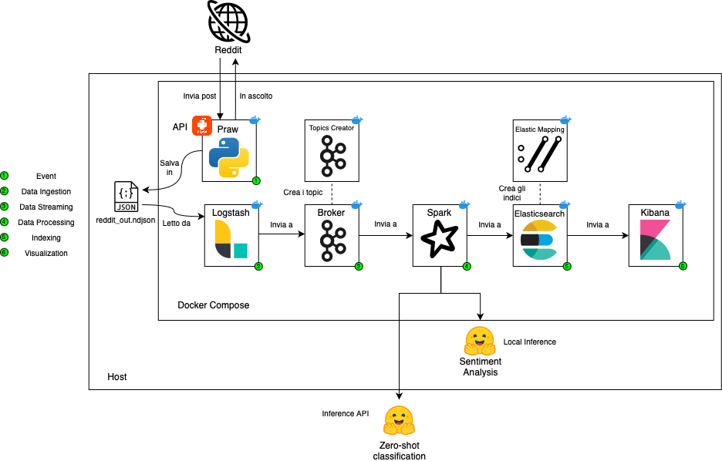

Slide 19
Grazie per
l’attenzione!

